Slide 1
Arbeit mit Texten 2

Slide 2
Zeichenformate
Bringen Sie den Text in die gleiche Form wie im Lösungsbeispiel rechts
Grossbuchstaben (Majuskel)
Kapitälchen
Fettdruck
kursive Schrift
Schattiert
Laufweite
Nicht unterstreichen weil die Linie bei den meisten Schriftarten zu nahe am Text liegt
Bsp.: gjpqy gjpqy gjpqy

Slide 3
Textebenen
Bringen Sie die Aufzählungspunkte im blauen Textfeld in die richtigen Ebenen (siehe Muster rechts)
Titel
ohne Serifen
in passender Grösse
Kopf-/Fusszeile
ohne Serifen
Grad 10 Pt.
Beispiele
Calibri Arial
Corbel Century Gothic
Candara Lucida Sans
Segoe UI Trebuchet MS

Slide 4
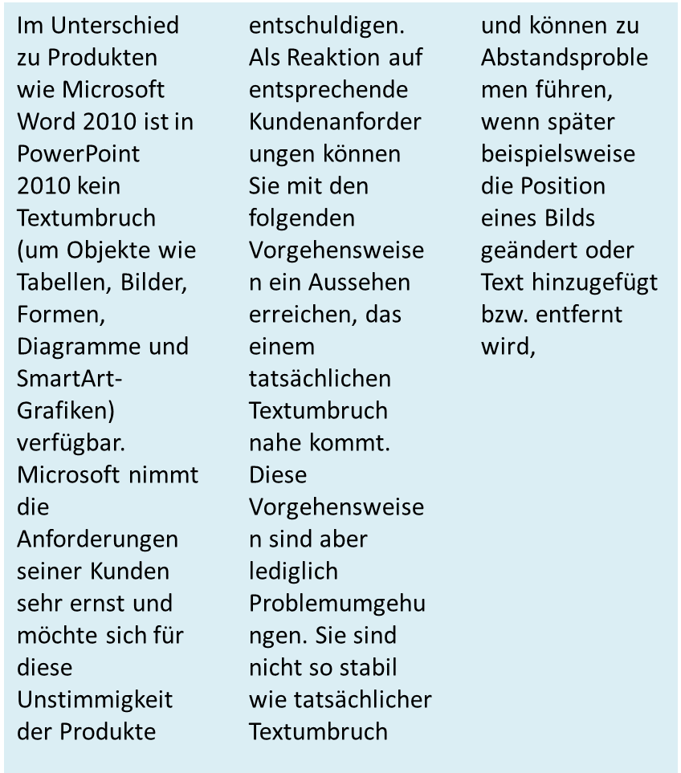
Spaltentext
Im Unterschied zu Produkten wie Microsoft Word 2010 ist in PowerPoint 2010 kein Textumbruch (um Objekte wie Tabellen, Bilder, Formen, Diagramme und SmartArt-Grafiken) verfügbar. Microsoft nimmt die Anforderungen seiner Kunden sehr ernst und möchte sich für diese Unstimmigkeit der Produkte entschuldigen. Als Reaktion auf entsprechende Kundenanforderungen können Sie mit den folgenden Vorgehensweisen ein Aussehen erreichen, das einem tatsächlichen Textumbruch nahe kommt. Diese Vorgehensweisen sind aber lediglich Problemumgehungen. Sie sind nicht so stabil wie tatsächlicher Textumbruch und können zu Abstandsproblemen führen, wenn später beispielsweise die Position eines Bilds geändert oder Text hinzugefügt bzw. entfernt wird,
Stellen Sie den Text im blauen Platzhalter dreispaltig mit einem Spaltenabstand von 1 cm dar.

Slide 5
Ausrichtung
Zentrieren Sie den Text im blauen Platzhalter vertikal und setzen Sie einen Abstand von 1 cm von allen Platzhalterseiten (wie Muster rechts).
«Ein Plagiat (lat. plagium, Menschenraub) ist die Vorlage fremden geistigen Eigentums bzw. eines fremden Werkes als eigenes Werk oder als Teil eines eigenen Werkes. Es ist unter bestimmten Voraussetzungen strafbar und verpflichtet den Plagiator zum Schadenersatz.»
«Ein Plagiat (lat. plagium, Menschenraub) ist die Vorlage fremden geistigen Eigentums bzw. eines fremden Werkes als eigenes Werk oder als Teil eines eigenen Werkes. Es ist unter bestimmten Voraussetzungen strafbar und verpflichtet den Plagiator zum Schadenersatz.»

Slide 6
Texteffekte
Formatieren Sie die Absätze im blauen Platzhalter wie im Muster rechts.
Drei Arten der Urheberschaft
allgemein bekanntes Wissen
eigene Überlegungen
sinngemässe oder wörtliche Zitate
Bei Zitaten
sparsam umgehen
Autoren nennen
zitierte Textstelle kennzeichnen
Drei Arten der Urheberschaft
allgemein bekanntes Wissen
eigene Überlegungen
sinngemässe oder wörtliche Zitate
Bei Zitaten
sparsam umgehen
Autoren nennen
zitierte Textstelle kennzeichnen

Slide 7
Texteffekte
Formatieren Sie den linken Text mit demselben Aufzählungsformat wie im rechten Text. (Symbolkategorie Webdings, Grösse: 140 %)
Cambria
Times New Roman
Batang
Century Schoolbook
Garamond
Palatino Linotype
Georgia
Book Antiqua

